Slide 1
解直角三角形
第一章 直角三角形的边角关系
WWW.PPT818.COM

Slide 2
知识点1 已知两边解直角三角形
1.在Rt△ABC中,∠C=90°,AB=4,AC=1,则cos A的值为 ( A )
2.在Rt△ABC中,∠C为直角,∠A,∠B,∠C所对的边分别为a,b,c,且a= ,c=4,求这个三角形的其他元素.

Slide 3
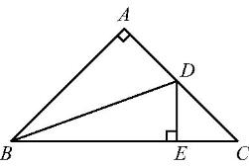
知识点2 已知一边、一角解直角三角形
3.在Rt△ABC中,已知∠C=90°,∠A=50°,BC=4,则AC= ( D )
A.4sin 50° B.4sin 40° C.4tan 50° D.4tan 40°
4.如图,在△ABC中,∠BAC=90°,AB=AC,D为边AC的中点,DE⊥BC于点E,连接BD,求tan ∠DBC的值.

Slide 5
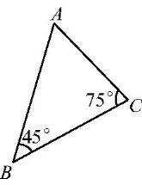
6.如图,在△ABC中,∠B=45°,∠C=75°,BC=60,解这个三角形.

Slide 6
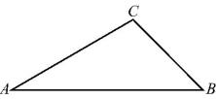
7.在△ABC中,∠C=90°,∠A=72°,AB=10,则边AC的长约为(结果精确到0.1) ( C )
A.9.1 B.9.5 C.3.1 D.3.5
8.已知在△ABC中,AD是高,AD=2,BD=2,CD= ,则∠BAC的度数为 ( C )
A.105° B.15° C.15°或105° D.60°
9.如图,在△ABC中,∠A=30°,∠B=45°,AC= ,则AB的长为 .
10.如图,在Rt△ABC中,AC=12,斜边AB=13,延长AB到点D,使BD=AB,连接CD,则tan ∠BCD= .

Slide 7
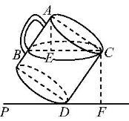
11.如图,有一个底面直径与杯高均为15 cm的杯子里盛了一些溶液,当它支在桌子上倾斜到液面与杯壁呈52°时才能将液体倒出,求此时杯子的最高处与桌面的距离.(结果精确到0.01 cm,参考数据:sin 52°≈0.79,cos 52°≈0.62,tan 52°≈1.28)
解:如图,过点A作AE⊥BC于点E,过点C作CF⊥PD于点F.
AE+CF的长即为此时杯子的最高处与桌面的距离.
在Rt△ACE中,AE=AC·cos ∠CAE=15×cos 52°≈15×0.62=9.3 cm.
在Rt△DCF中,CF=CD·sin ∠CDF=15×sin 52°≈15×0.79=11.85 cm,
所以AE+CF=9.3+11.85=21.15 cm.
答:此时杯子的最高处与桌面的距离为21.15 cm.

Slide 8
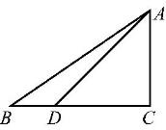
12.如图,在Rt△ABC中,∠C=90°,sin B= ,点D在边BC上,DC=AC=6.
(1)求AB的值;
(2)求tan ∠BAD的值.

Slide 9
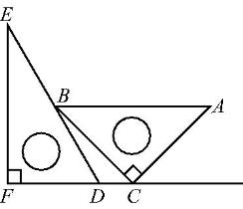
13.一副直角三角板如图放置,点C在FD的延长线上,AB∥CF,∠F=∠ACB=90°, ∠E=30°,∠A=45°,AC= ,求CD的长.

Slide 10
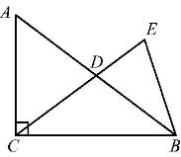
14.如图,在Rt△ABC中,∠ACB=90°,D是边AB的中点,CE=CB,CD=5,sin ∠ABC= .
(1)求BC的长;
(2)求tan E的值.

